Slide 1

Share BIll
Divida contas com facilidade!

Slide 2

Share Bill é um aplicativo projetado para ajudar os utilizadores a administrar as suas finanças pessoais e em grupo. Ele oferece ferramentas para criar orçamentos, acompanhar despesas, estabelecer metas de poupança, gerir dívidas e obter insights financeiros. Além disso, simplifica a organização financeira em grupo e ajuda a evitar conflitos relacionados a dinheiro.

Slide 3
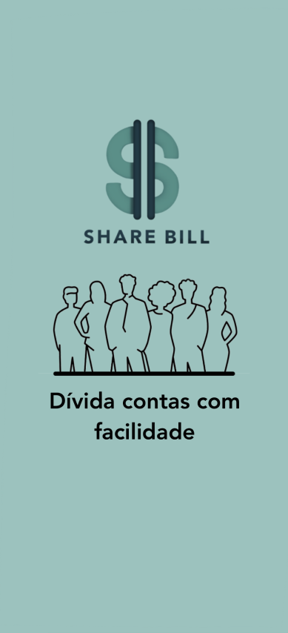
Mockups

Slide 4
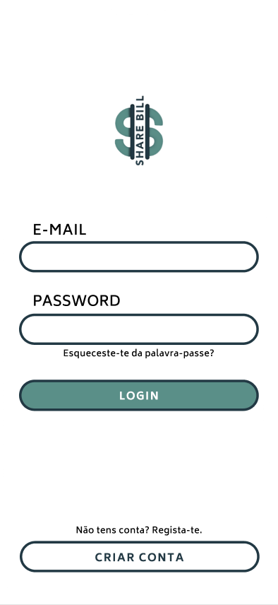
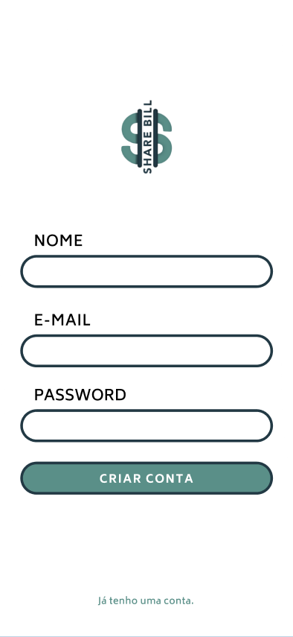
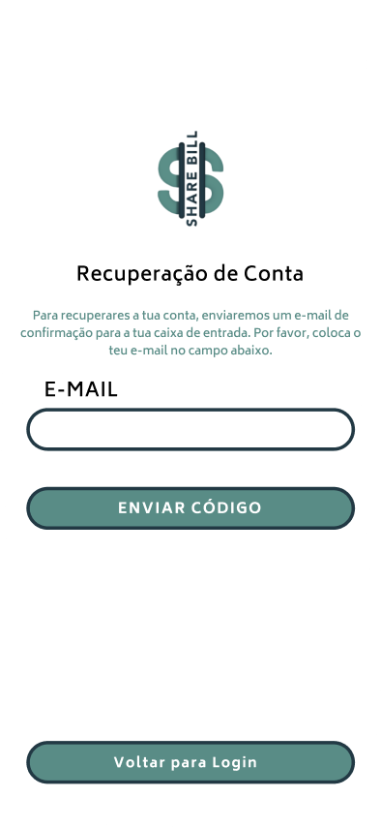
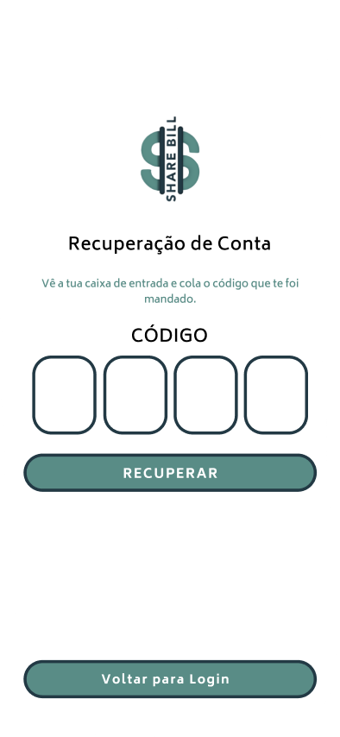
Login
Criar Conta
Recuperar Conta
Código

Slide 5
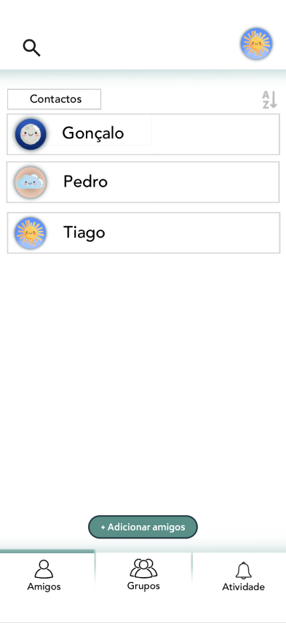
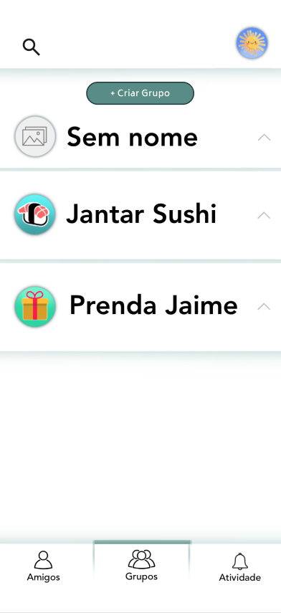
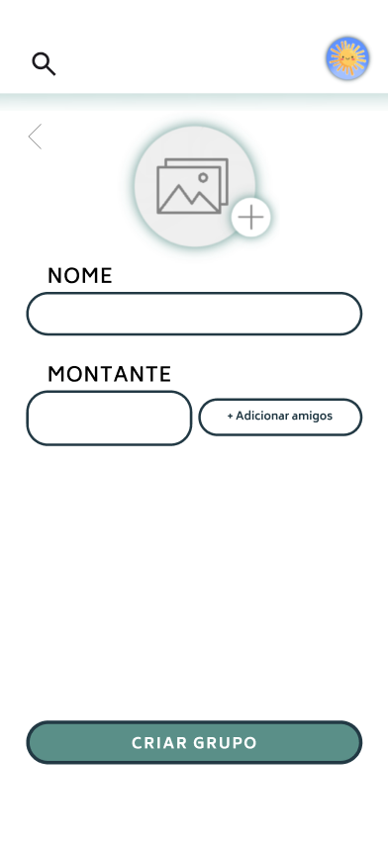
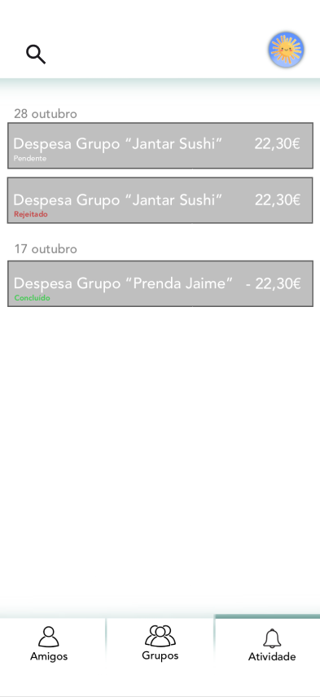
Amigos
Grupos
Criar grupos
Atividades

Slide 6

Personas
Estilo de Vida: João vive com dois amigos num apartamento partilhado. Costumam dividir despesas como rendas, contas de eletricidade, internet e compras de supermercado. Ele gosta de ter tudo organizado e evitar conflitos sobre pagamentos atrasados.
Objetivos: Ter uma plataforma simples para controlar e partilhar as despesas do apartamento.
Manter registos claros de quem pagou o quê e evitar discissões sobre quem deve dinheiro.
João Martins
Idade:28
Profissão: Engenheiro informático:
Frustrações:
Amigos que esquecem pagar contas.
Dificuldade em acompanhar varias transferências bancarias.

Slide 7

Personas
Estilo de Vida: Sofia organiza eventos e viagens com grupos de amigos frequentemente. Nas viagens, dividem despesas como alojamento, refeições e atividades. Ela gosta de planear tudo ao pormenor, mas encontra dificuldades em recolher os pagamentos de todos.
Objetivos: Facilitar a divisão das despesas de eventos e viagens.
Automatizar o cálculo de despesas individuais para evitar erros.
Frustrações:
Ter de pedir várias vezes aos amigos que paguem.
Falta de transparência da divisão de despesas.
Tomas Mendes
Idade: 35
Profissão: Medico

Slide 8


